Slide 1

เครื่องมือช่วยงานผู้ดูแลระบบบนวินโดวส์ 2000
Windows 2000 Administrative Tools
นำเสนอโดย
นายปิยภัทร บุญภูมิ
นายเพิ่มพูน โตวรกุล
อาจารย์ที่ปรึกษา
อ.ธนา หงษ์สุวรรณ
อ.อัครเดช วัชระภูพงษ์

Slide 2
ความสำคัญและที่มา
ในงานของผู้ดูแลระบบนั้น ด้วยจำนวนคอมพิวเตอร์ จำนวนผู้ใช้ และทรัพยากรอื่น ๆ ที่เพิ่มขึ้น ทำให้งานของผู้ดูแลระบบมีความยุ่งยากและมากขึ้นตามไปด้วย และเครื่องมือที่มีมาให้พร้อมกับวินโดวส์ 2000 เซิร์ฟเวอร์นั้น มีบางเครื่องมือที่ยังไม่ช่วยเพิ่มความสะดวกให้กับผู้ดูแลระบบเท่าที่ควร ดังนั้นจึงเป็นโอกาสให้เราสร้างและพัฒนาเครื่องมือดังกล่าวให้มีประสิทธิภาพมากขึ้นและสามารถทุ่นแรงผู้ดูแลระบบให้ได้มากที่สุด

Slide 3
หลักการและเหตุผล
ในการจัดการกับผู้ใช้จำนวนมาก ๆ เช่น การสร้างบัญชีผู้ใช้ ผู้ดูแลระบบจะต้องกรอกค่าแต่ละค่าของผู้ใช้ทีละคน และกำหนดค่าต่าง ๆ ของผู้ใช้อีกมากมาย อาจทำให้ผู้ดูแลระบบเกิดสับสนและเสียเวลาไปมาก
ในการลบบัญชีผู้ใช้นั้น ไฟล์ต่างๆที่เป็นของผู้ใช้คนนั้นไม่ได้ถูกลบไปด้วย ทำให้ไฟล์เหล่านั้นกลายเป็นขยะและทำให้สิ้นเปลืองเนื้อที่ของดิสก์โดยเปล่าประโยชน์
Notes:
ในการสร้างยูสเชอร์แอคเคาต์ ผู้ดูแลระบบจะต้องมีข้อมูลของผู้ใช้อยู่แล้ว และถ้ามีข้อมูลของผู้ใช้อยู่ฐานข้อมูล
ลบโอนเนอร์ไฟล์ โพรไฟล์ ล็อกออนสคริปต์ โฮมไดเร็คทอรี

Slide 4
วัตถุประสงค์ของโครงงาน
เพื่อศึกษางานของผู้ดูแลระบบ
เพื่อศึกษาและทดลองใช้เครื่องมือช่วยงานผู้ดูแลระบบที่ให้มาพร้อมกับระบบปฏิบัติการวินโดวส์ 2000 เซิร์ฟเวอร์
เพื่อสร้างเครื่องมือที่สามารถช่วยอำนวยความสะดวกให้กับงานที่ยุ่งยากของผู้ดูแลระบบ
เพื่อศึกษาและฝึกฝนทักษะในการเขียนโปรแกรม

Slide 5
ขอบเขตของโครงงาน
สร้างเครื่องมือสร้างบัญชีผู้ใช้โดยที่
    สร้างบัญชีผู้ใช้ได้
    สร้างโฮมไดเร็คทอรีได้
    สามารถสร้างออกาไนเซชันยูนิต หรือ OU
    สุ่มรหัสผ่านแล้วบันทึกยูสเซอร์ล็อกออนเนมและรหัสผ่านเป็นเท็กซ์ไฟล์ได้
    สามารถกำหนดวันหมดอายุของบัญชีผู้ใช้
    สามารถส่ง ยูสเซอร์ล็อกออนเนมและรหัสผ่านให้กับผู้ใช้ทางอีเมล์ได้

Slide 6
ขอบเขตของโครงงาน
สร้างเครื่องมือลบบัญชีผู้ใช้โดยที่
    สามารถลบบัญชีผู้ใช้
    สามารถค้นหาและลบโอนเนอร์ไฟล์
    สามารถลบยูสเซอร์โพรไฟล์
    สามารถลบล็อกออนสคริปต์
    สามารถลบโฮมไดเร็คทอรี

Slide 7
ผลที่คาดว่าจะได้รับ
ได้รับความรู้ความเข้าใจเกี่ยวกับงานของผู้ดูแลระบบ
ได้รับความรู้ความเข้าใจเกี่ยวกับการเขียนโปรแกรมติดต่อกับฐานข้อมูล
ได้รับความรู้ในเรื่องการเขียนโปรแกรมติดต่อกับแอคทีฟไดเร็คทอรี
ได้รับความรู้ในเรื่องการเขียนโปรแกรมเกี่ยวกับไฟล์และโฟลเดอร์
ได้รับความรู้ในเรื่องอีเมล์และการเขียนโปรแกรมส่งเมล์

Slide 8
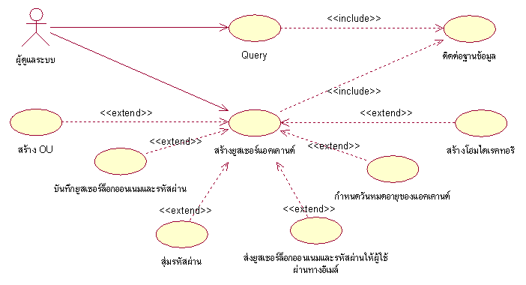
การออกแบบเครื่องมือสร้างบัญชีผู้ใช้
Notes:
ภาพโดยรวมของเครื่องมือสร้างบัญชีผู้ใช้

Slide 9
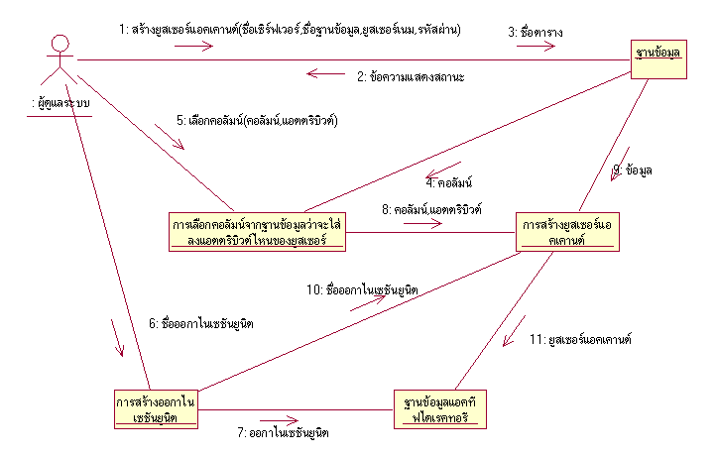
การสร้างบัญชีผู้ใช้
Notes:
โครงสร้างภายในของระบบ เน้นความสัมพันธ์กันระหว่างออบเจ็กต์หรือฟังก์ชัน

Slide 10
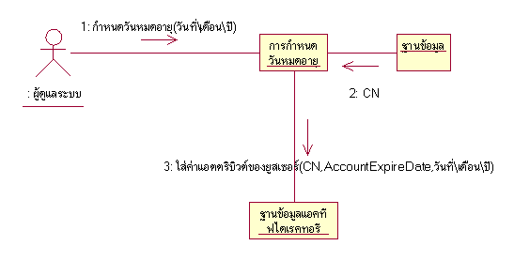
การกำหนดวันหมดอายุของบัญชีผู้ใช้
Notes:
ค่า CN คือค่าที่ใช้ในการอ้างถึงออบเจ็กต์ต่างในฐานข้อมูลแอคทีฟไดเร็คทอรี ค่า CN ในที่นี้ก็คือยูสเซอร์ล็อกออนเนม

Slide 11
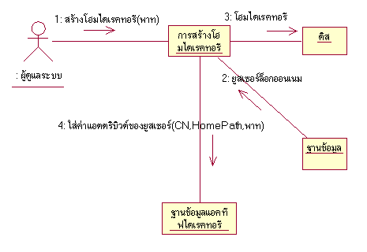
การสร้างโฮมไดเร็คทอรี

Slide 12
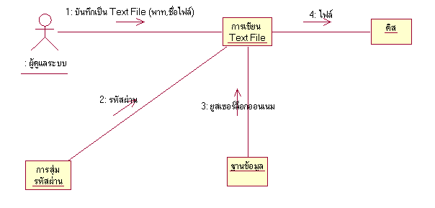
การบันทึกรหัสผ่านและยูสเซอร์ล็อกออนเนม

Slide 13
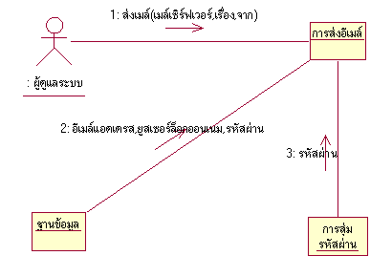
การส่งยูสเซอร์ล็อกออนเนมและรหัสผ่านให้ยูสเซอร์ผ่านทางอีเมล์

Slide 14
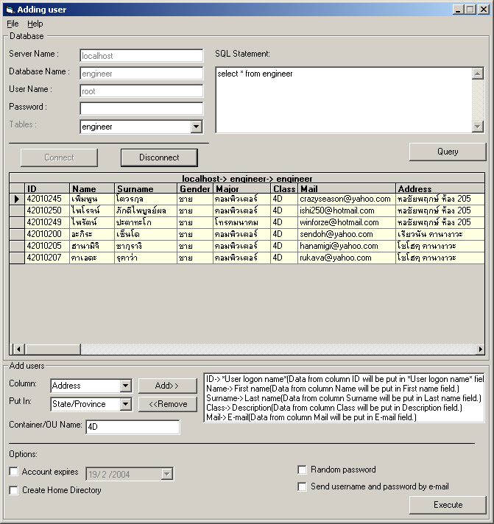
Notes:
23 แอตตริบิวต์

Slide 15
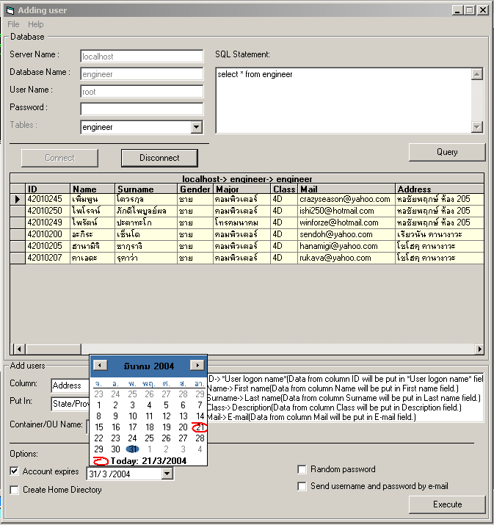

Slide 16
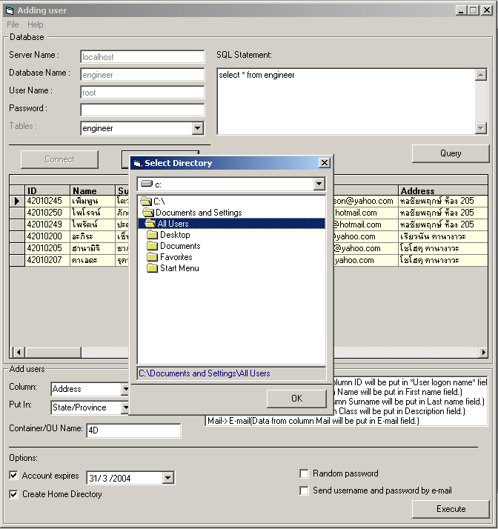

Slide 17
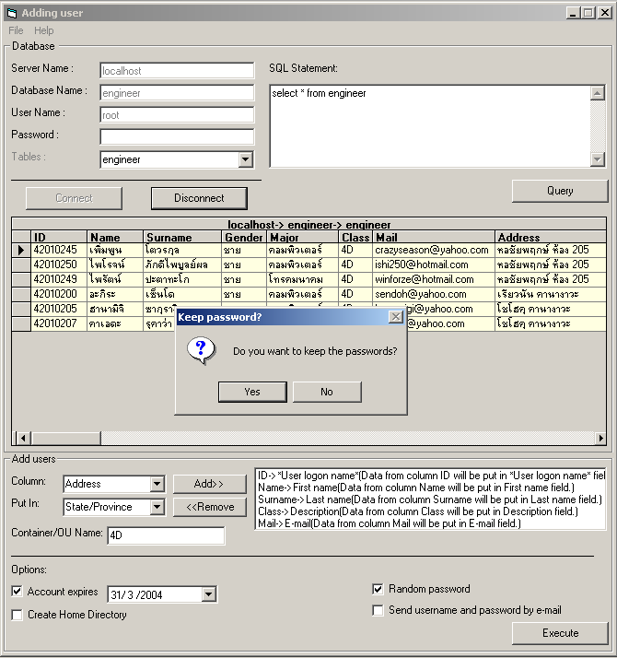

Slide 18
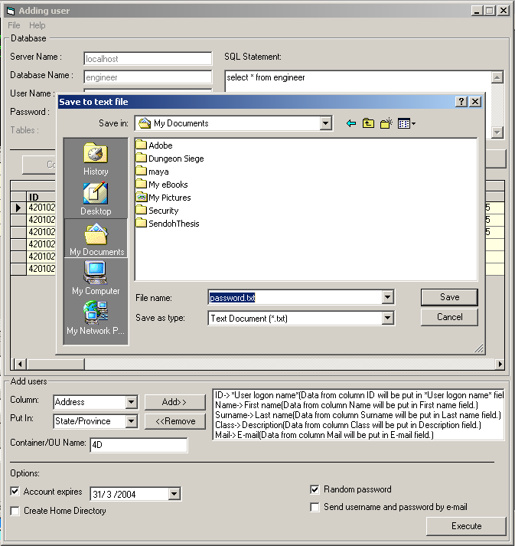

Slide 19
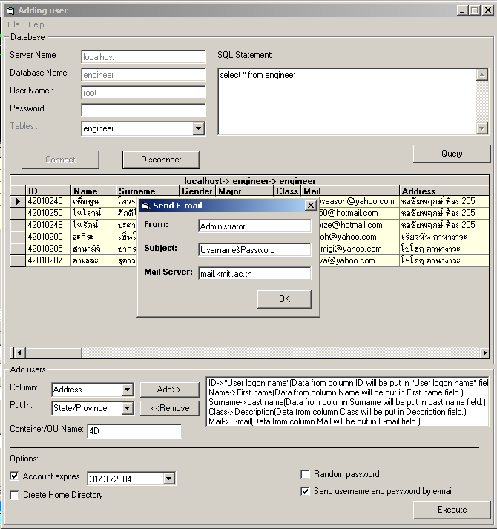

Slide 20
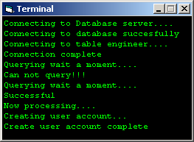

Slide 21
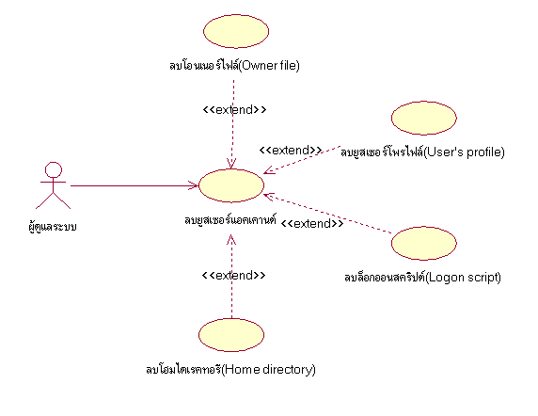
การออกแบบเครื่องมือลบบัญชีผู้ใช้

Slide 22
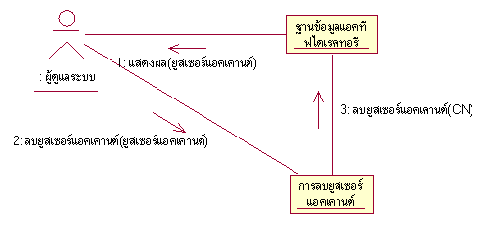
การลบบัญชีผู้ใช้

Slide 23
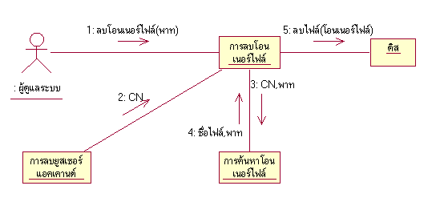
การลบโอนเนอร์ไฟล์

Slide 24
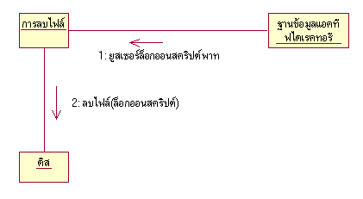
การลบล็อกออนสคริปต์

Slide 25
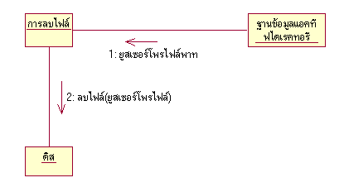
การลบยูสเซอร์โพรไฟล์

Slide 26
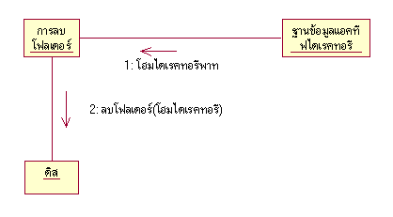
การลบโฮมไดเร็คทอรี

Slide 27
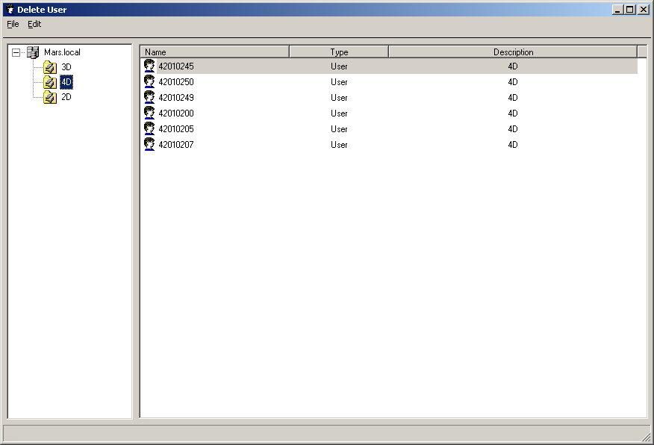

Slide 28
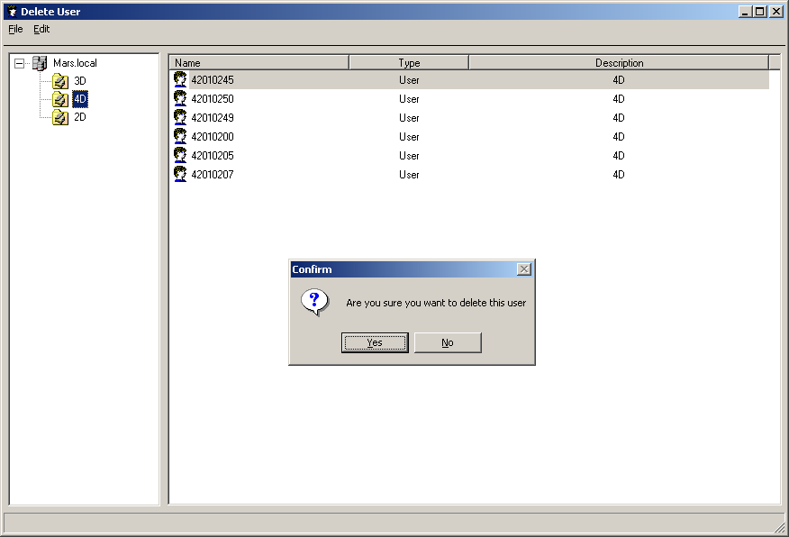

Slide 29
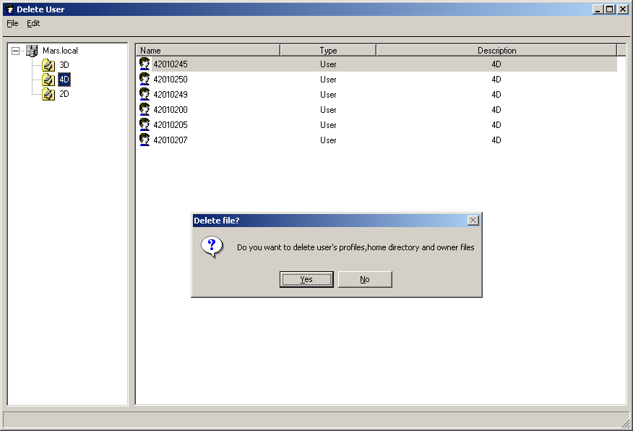

Slide 30
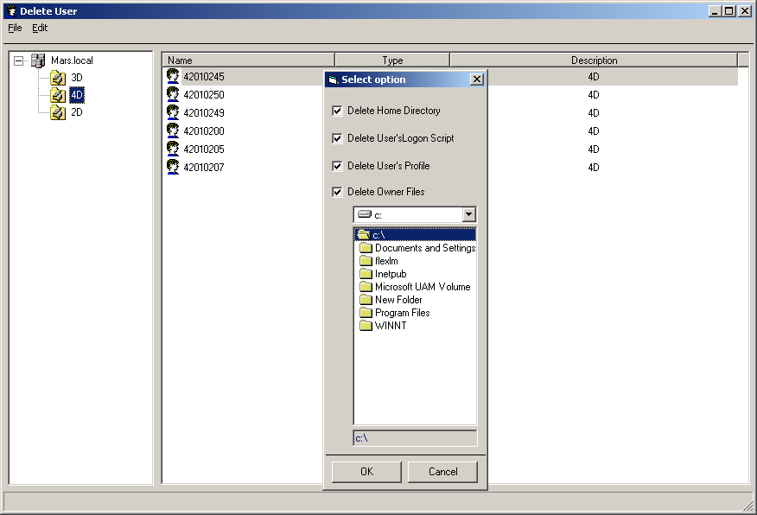

Slide 31
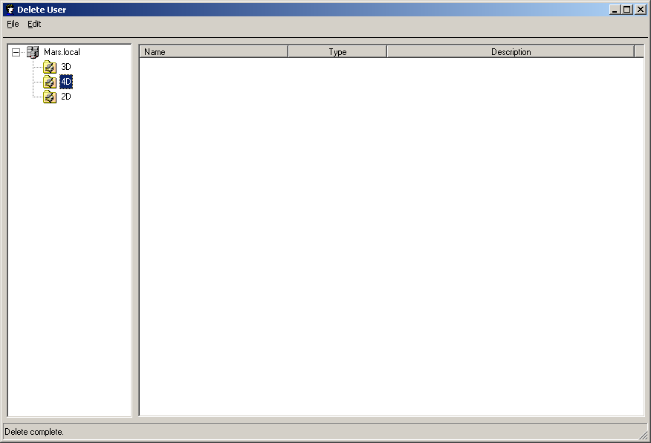

Slide 32
ข้อจำกัดของโปรแกรม
สามารถใช้ได้กับระบบปฏิบัติการวินโดวส์ 2000 เซิร์ฟเวอร์ที่มีการติดตั้งโดเมนคอนโทรลเลอร์และแอคทีฟไดเร็คทอรีเท่านั้น
ไม่สามารถเข้าถึงแอตตริบิวต์ของผู้ใช้ได้ทุกค่า
ไม่สามารถลบผู้ใช้ที่ไม่ได้อยู่ใน OU
ไม่สามารถค้นหาไฟล์ที่ต้องการลบผ่านทางเน็ตเวิร์กได้

Slide 33
ปัญหาและอุปสรรค
เนื่องจากแอตตริบิวต์ของยูสเซอร์มีเป็นจำนวนมากและค่าบางค่ายังไม่สามารถเข้าถึงได้
แอตตริบิวต์บางค่าไม่สามารถเขียนโปรแกรมเพื่อเปลี่ยนค่าได้ การตั้งค่าเหล่าต้องอาศัยเครื่องมือที่มีมาให้บนระบบปฏิบัติการเท่านั้น
ไม่สามารถหาโค้ดที่กำหนดสิทธิการเข้าถึงแบบเฉพาะเจาะจงสำหรับผู้ใช้ได้

Slide 34
จบการนำเสนอ

